Slide 1
Введение.
Электронный магазин — это прикладная система, построенная с использованием технологии системы электронной торговли. Подобно обычному магазину, электронный магазин реализует следующие основные функции: представление товаров (услуг) покупателю, обработку заказов, продажу и доставку товаров.
По последним данным аудитория в интернете стремительно растет, а продажи через интернет в крупных городах достигают до 50%, при этом специалисты подчеркивают тенденцию к росту продаж именно через интернет. Ежегодно количество интернет-магазинов увеличивается, так как это действительно прибыльно и удобно для покупателя, не говоря о экономии бюджета и времени. Интернет-магазин работает круглые сутки и может продавать определенные товары в автоматическом режиме без участия продавца. К преимуществам так же можно отнести то, что не надо закупать товар заранее, а это существенная экономия, на складских помещениях. Нужно лишь договориться с клиентом и обговорить изделие/товар который у вас закажут. По сравнению с обычным магазином, территория продаж которого ограничивается населением города или района, территория охвата интернет-магазина увеличивается на всю Россию и русскоязычную аудиторию в других странах, ведь товар можно доставлять не только курьерской службой, но и почтой.

Slide 2
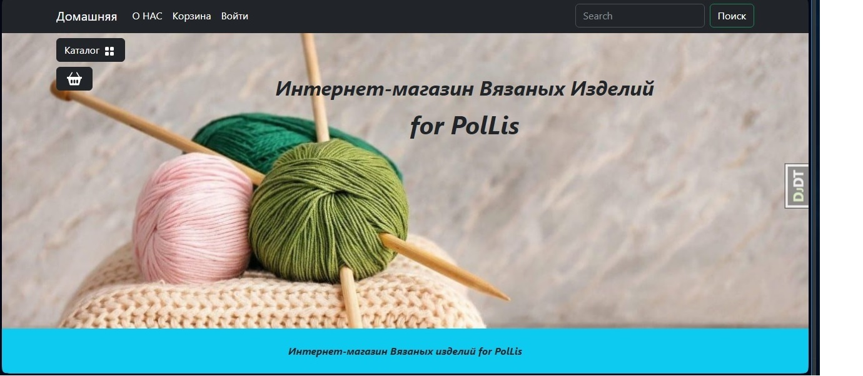
Интернет-магазин вязаных изделий for PolLis.

Slide 3
Главная страница.
На главной странице магазина можно:
Посмотреть каталог с продукцией;
Посмотреть информацию о магазине, связаться через Telegram для дальнейшего общения и совершения заказов;
В корзине отображаются товары которые выбрал пользователь;
Можно зарегистрироваться для входа в личный кабинет;
Войти в личный кабинет как администратор для редактирования категорий и каталога товаров
Осуществить поиск товаров по сайту

Slide 4
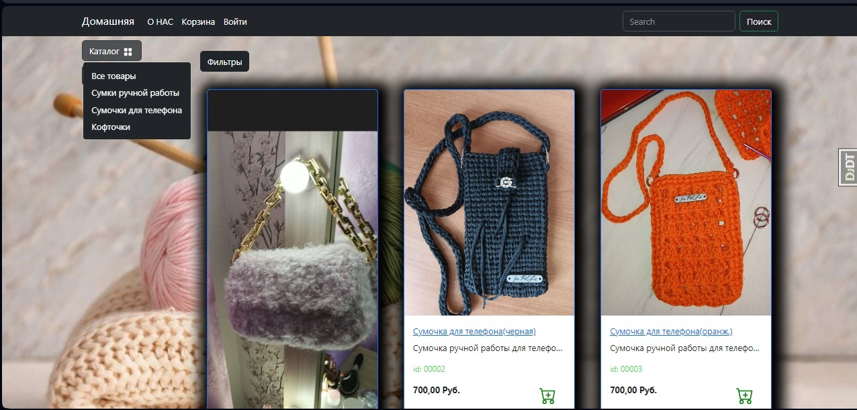
Каталог продукции.
В каталоге продукции можно:
Пролистать товары по нескольким страницам и выбрать подходящий по нужным критериям(цена, цена со скидкой, описание);
Для удобного поиска можно выбрать интересующую Вас категорию товаров;
Отфильтровать товары по акции, от меньшей цены к большей и наоборот;
Воспользоваться поиском интересующего Вас товара.

Slide 5
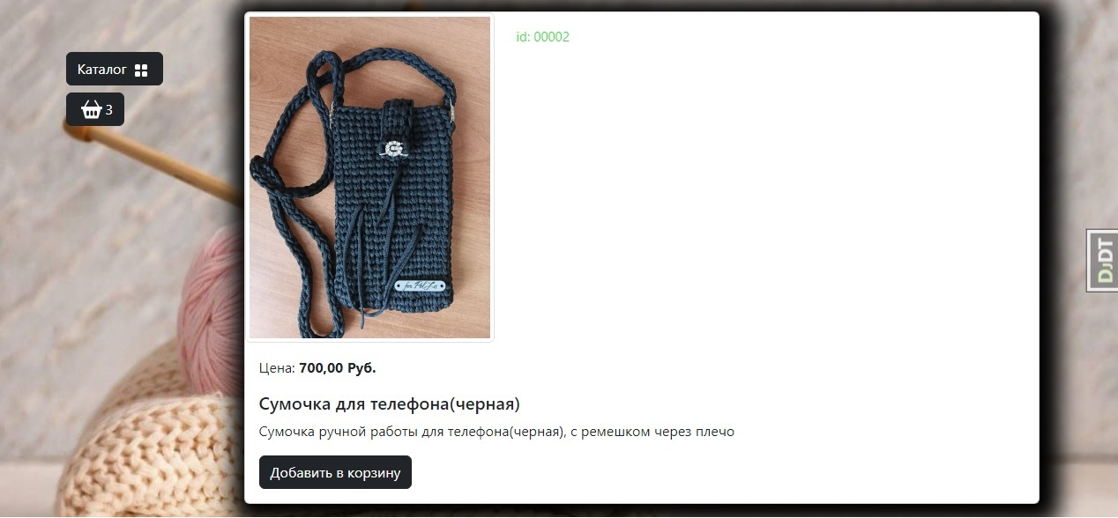
Карточка товара.
У каждого товара есть собственная карточка. Чтобы перейти к карточке товара, нажмите на изображение или название товара в каталоге

Slide 6
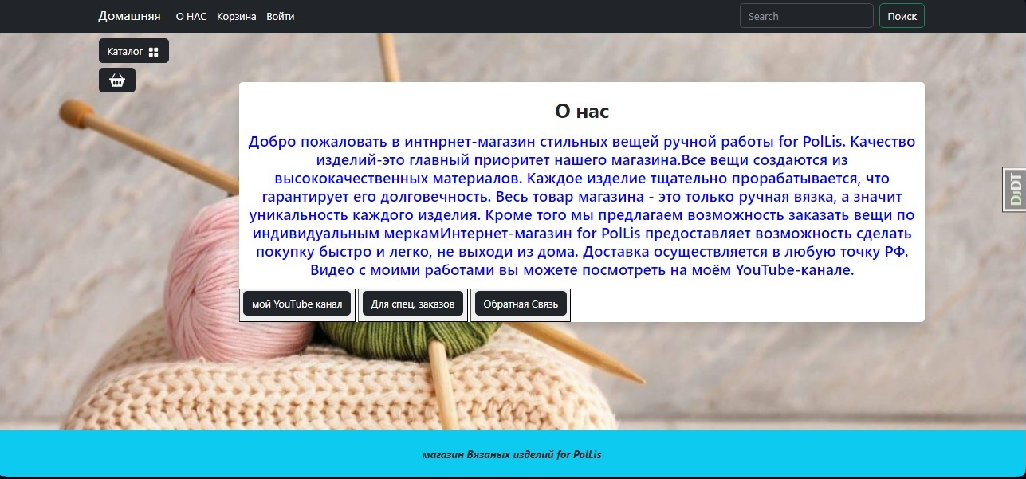
Информация о магазине
Вкладка информация о магазине.
В данной вкладке расположена информация о магазине с возможностью обратной связи

Slide 7
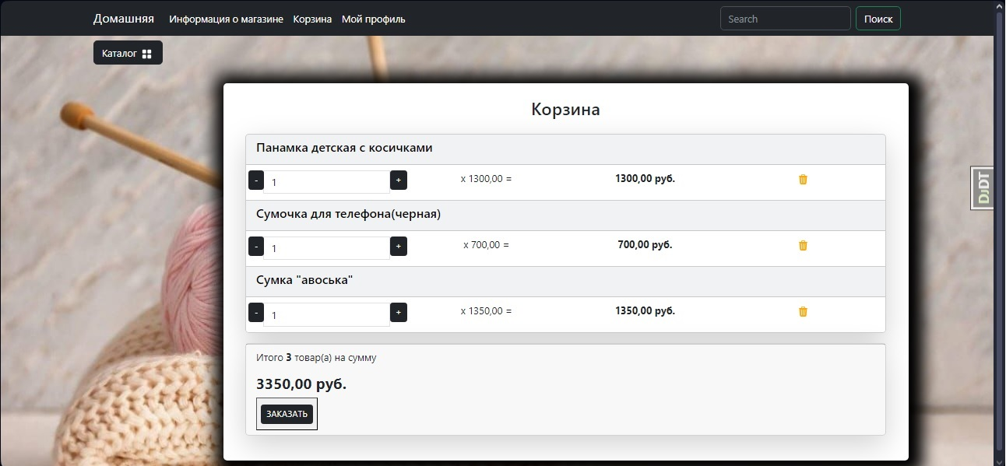
Корзина товаров
Вкладка корзина содержит выбранные товары с указанием количества и стоимости с возможностью удаления чего-то не нужного.
Для заказа товаров имеется кнопка которая переадресовывает на Telegram продавца для уточнения всех нюансов покупки.

Slide 8
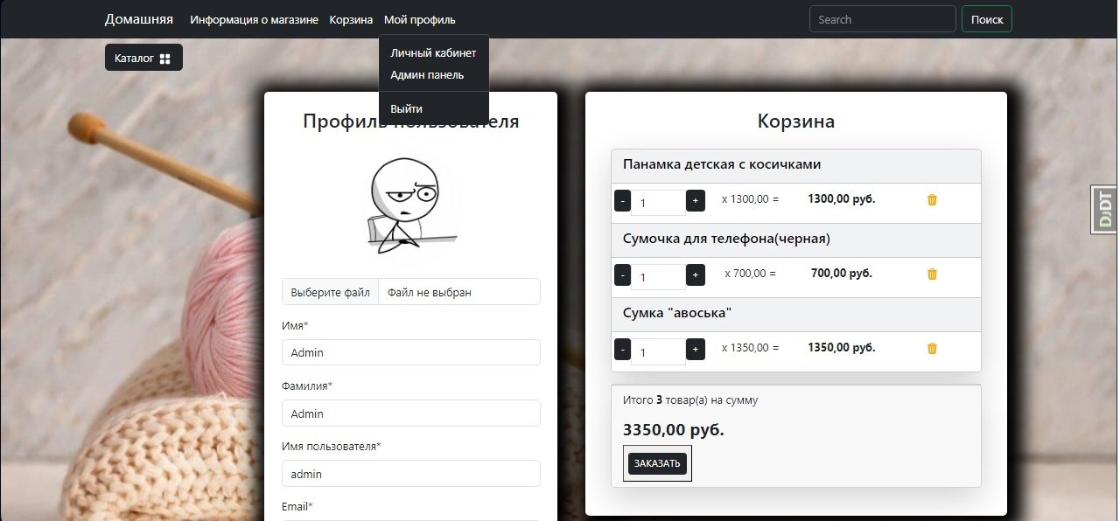
Мой профиль.
Вкладка мой профиль содержит:
Личный кабинет зарегистрированного пользователя, где он может посмотреть свою корзину с заказами, отредактировать ее, и так же через Telegram связаться с продавцом для осуществления заказа.

Slide 9
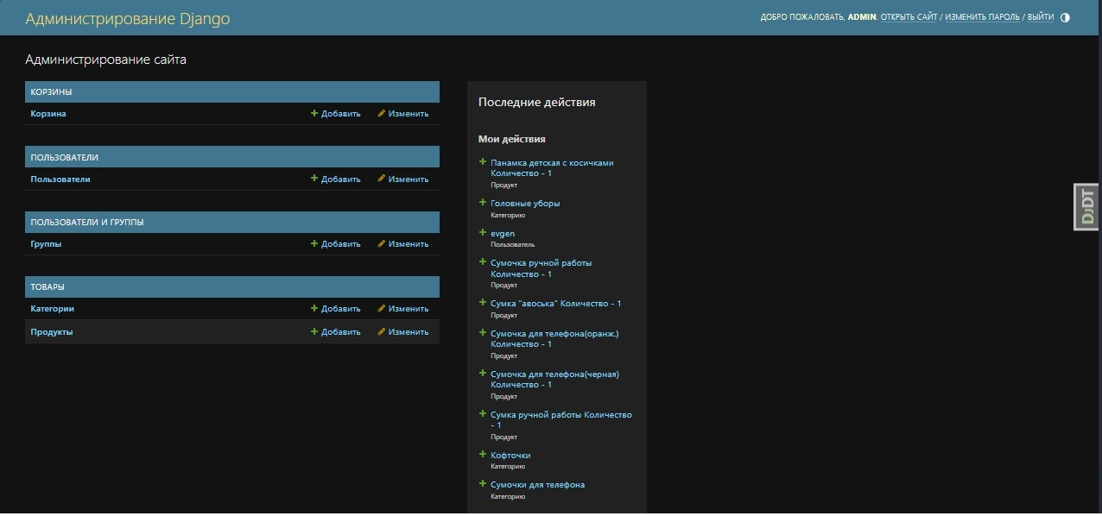
Мой профиль (админ. панель)
Панель администратора:
В данной вкладке администратор сайта(магазина) может просматривать, добавлять или удалять: корзины пользователей, пользователей группы пользователей, категории товаров и сами товары.

Slide 10
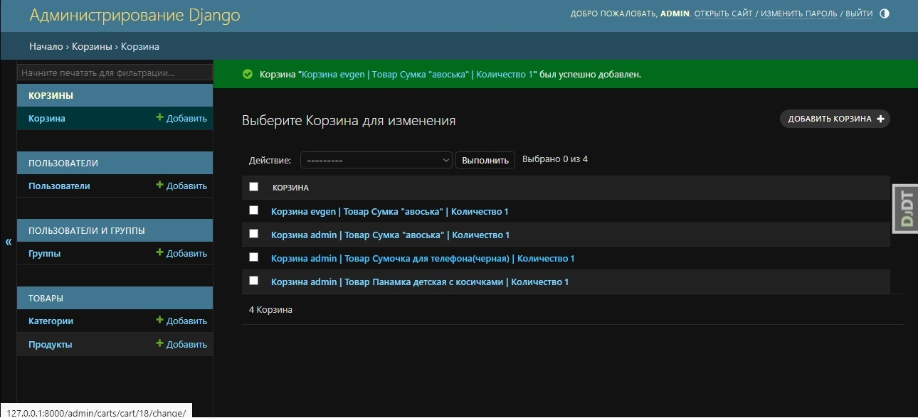
Просмотр корзин пользователей
Вкладка корзины пользователей содержит:
заказы которые совершили пользователи зарегистрированные на сайте;
Наименование пользователя который заказал товары.

Slide 11
Просмотр зарегистрированных пользователей.
Вкладка пользователи содержит:
Информацию о пользователях зарегистрированных на сайте магазина.

Slide 12
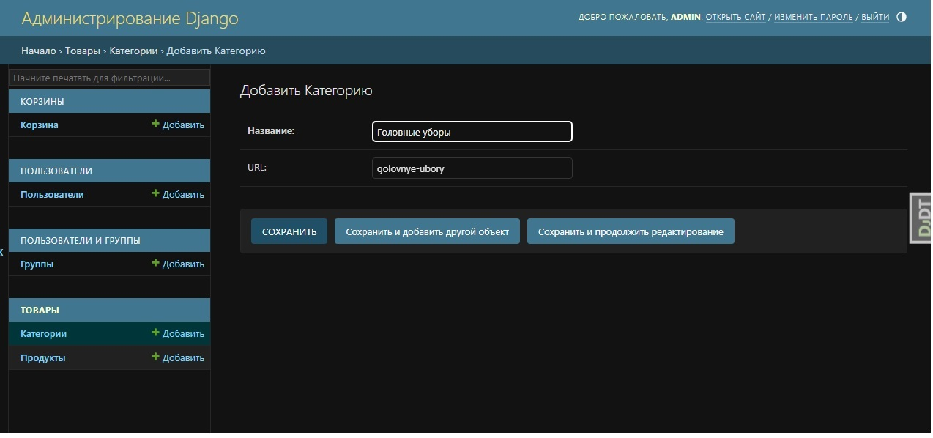
Добавление категории товаров.

Slide 13
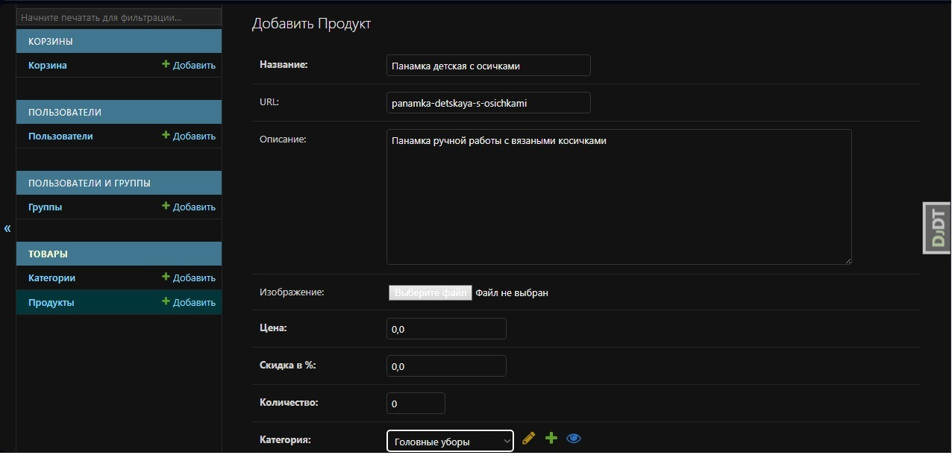
Добавление продукции.

